Slide 1
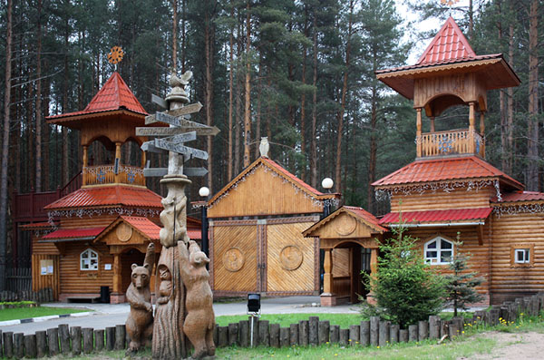
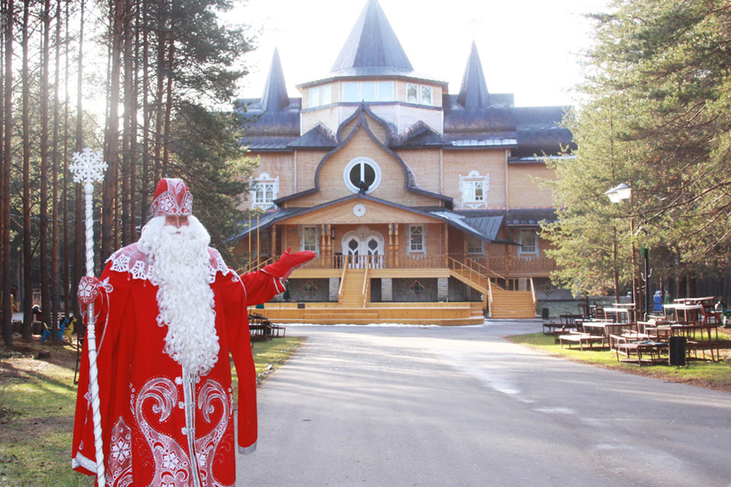
Великий Устюг Родина Деда Мороза
Вотчина Деда Мороза располагается в 13 км от старинного города Великий Устюг на территории роскошного соснового бора.

Slide 2
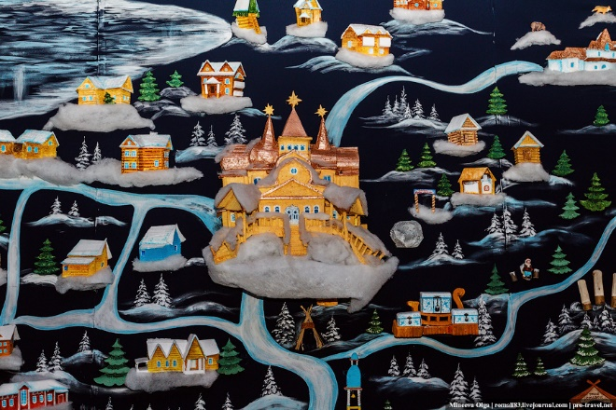
Вотчина Деда мороза
Владения Деда Мороза занимают 43 гектара.
На вотчине есть зоопарк, зимний сад, ледник, почта, кузница, лесная аптека, дом ремесел, столярная мастерская, дом моды.

Slide 3
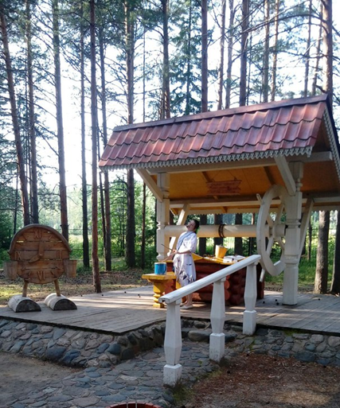
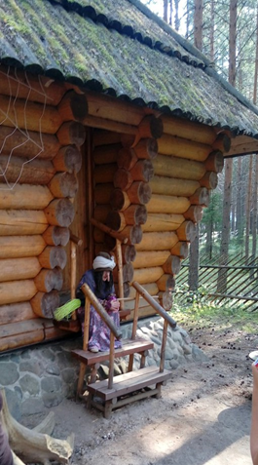
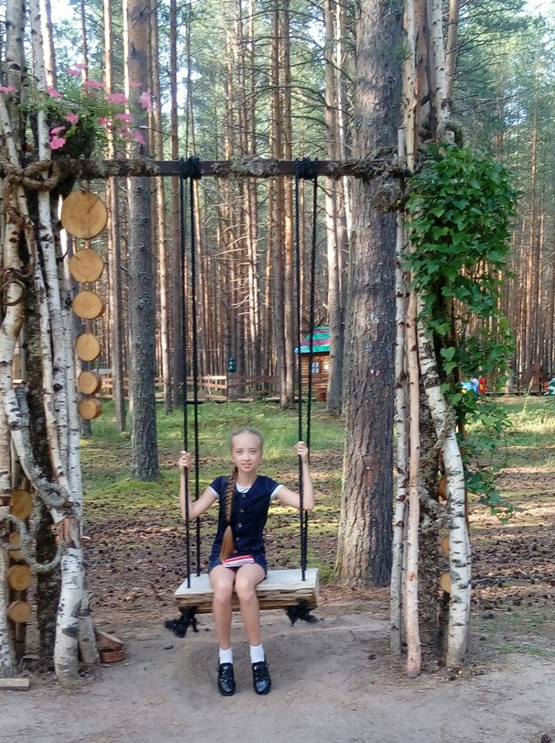
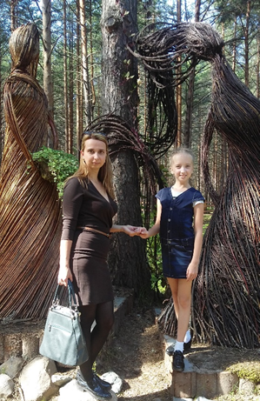
На тропе сказок
Здесь гостей ждут жители волшебного леса, Домик Лесовичка, Волшебный колодец, Заколдованный мост, молодецкие забавы… Сказочные герои общаются на исключительном, редком в повседневной жизни, сказочном языке, богатом шутками, прибаутками, загадками.

Slide 4
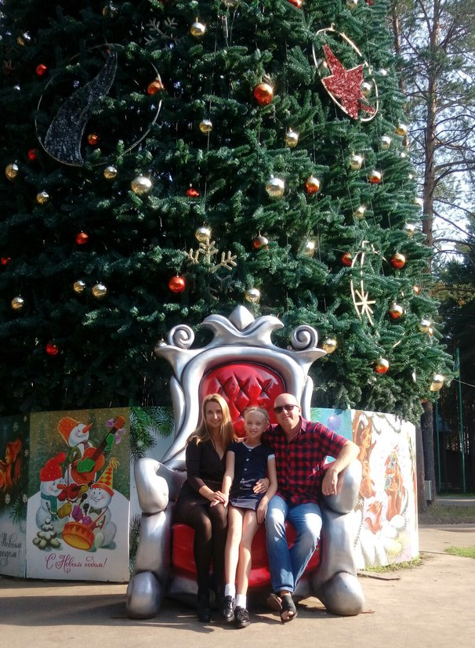
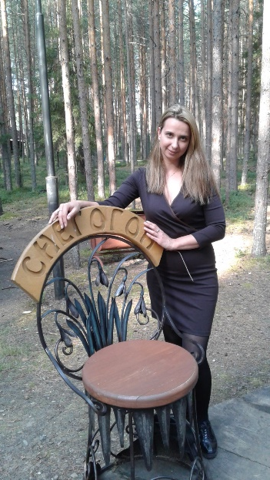
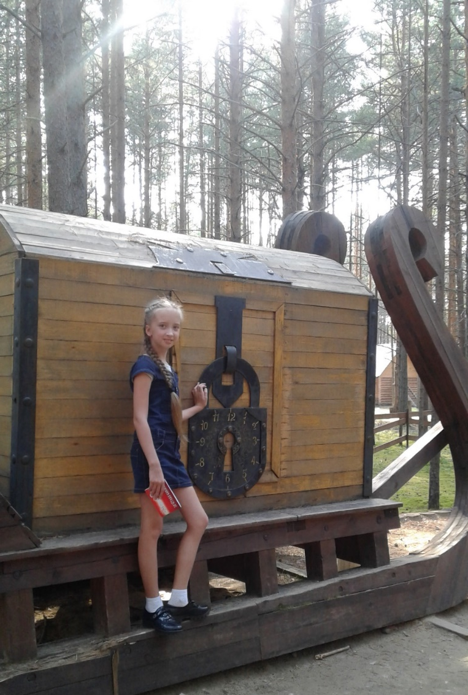
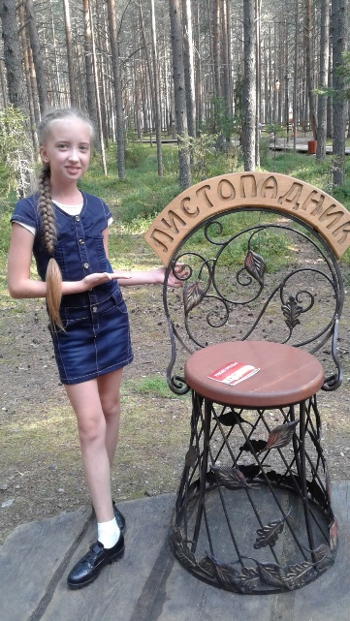
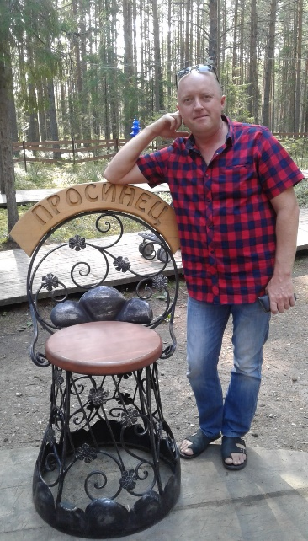
Здесь можно набраться мудрости у многовекового дуба, обогреться у костра Двенадцати месяцев и узнать, где Дед Мороз добро хранит.

Slide 5
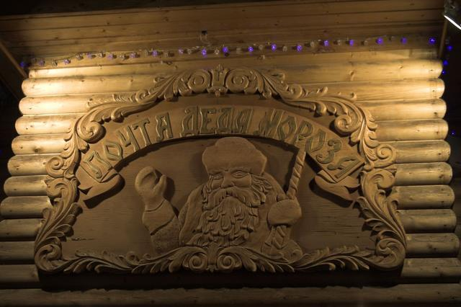
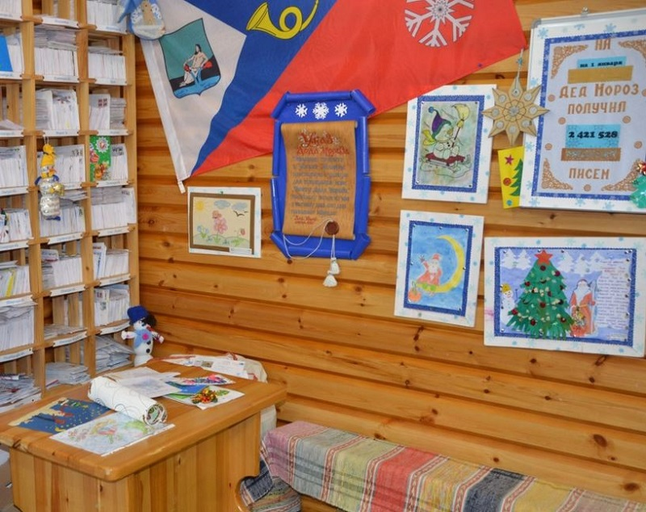
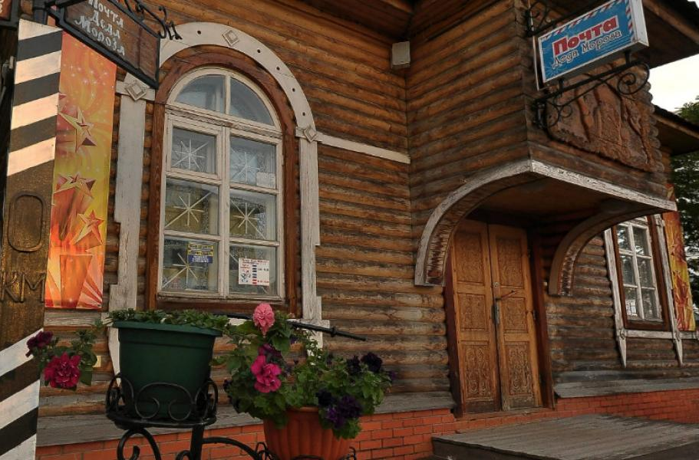
Почта Деда Мороза
Ежегодно на адрес Деда Мороза приходит около 200 тысяч писем из России, ближнего или дальнего зарубежья.

Slide 6
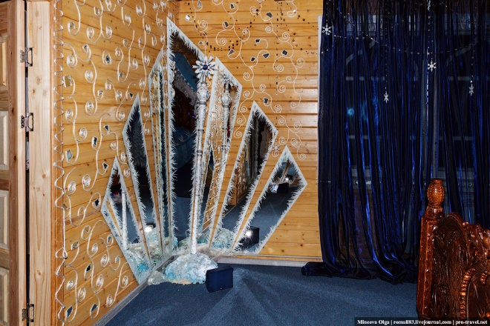
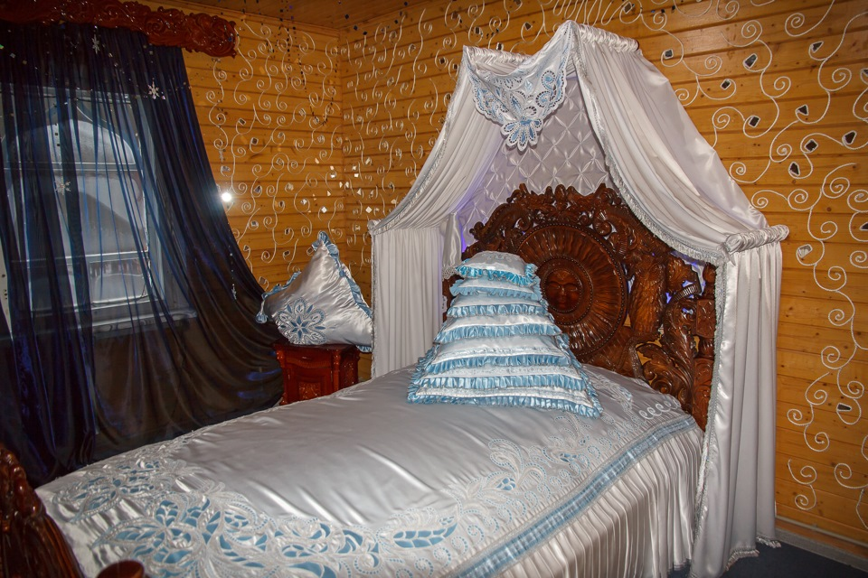
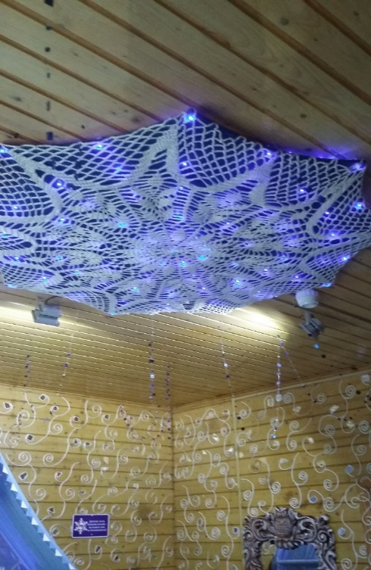
Спальня Деда Мороза
Центральное место в спальне отведено удивительно красивой кровати, изготовленной из дерева. Перина сделана из ароматных трав. Семь подушек, сложенных друг на друга, предназначены для разных дней недели. А рядом с кроватью, на тумбочке восьмая подушечка - праздничная

Slide 7
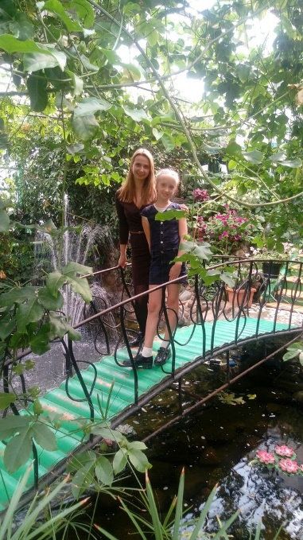
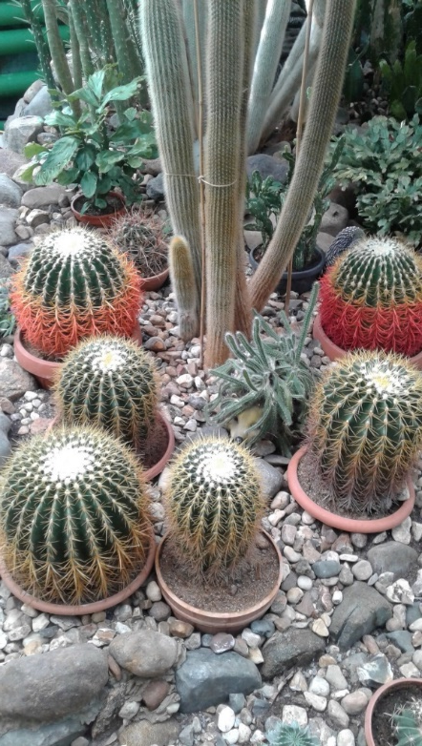
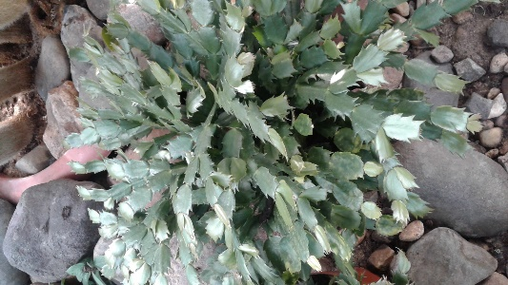
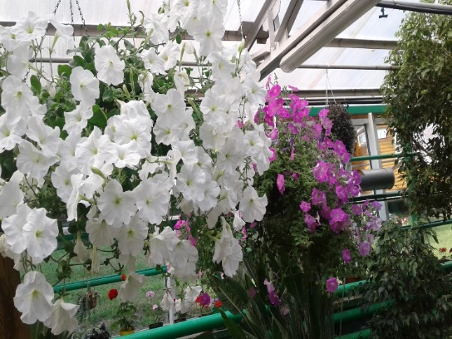
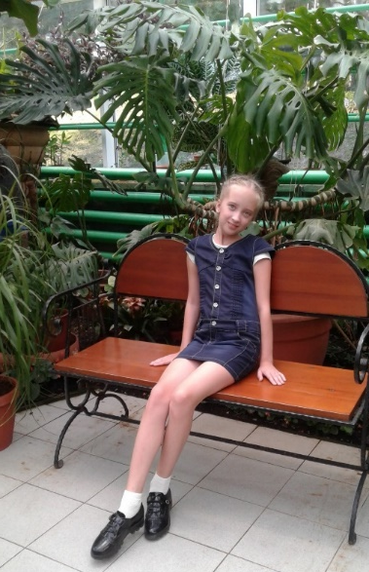
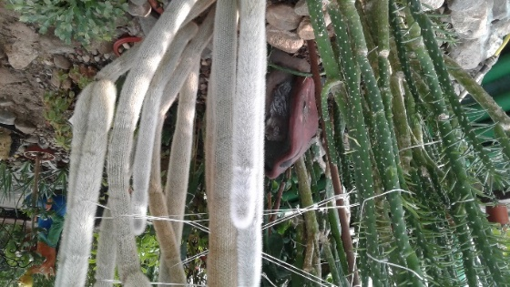
Зимний сад
Зимний сад – царство тропических растений.

Slide 8
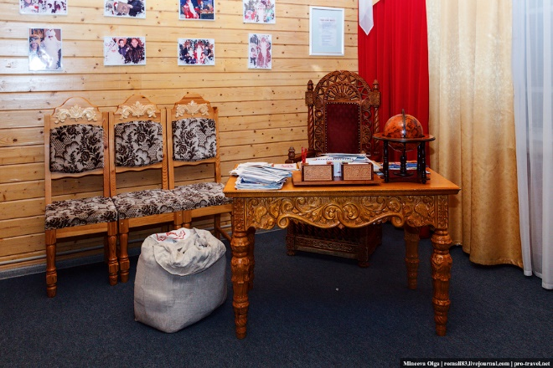
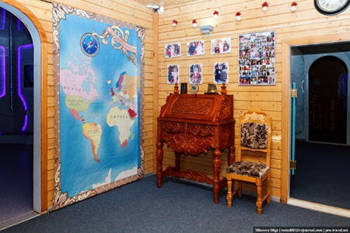
Кабинет Деда Мороза
Кабинет Деда Мороза обставлен деревянной мебелью ручной работы. Все предметы интерьера украшены узорами, созданными в старинной техники резьбы.

Slide 9
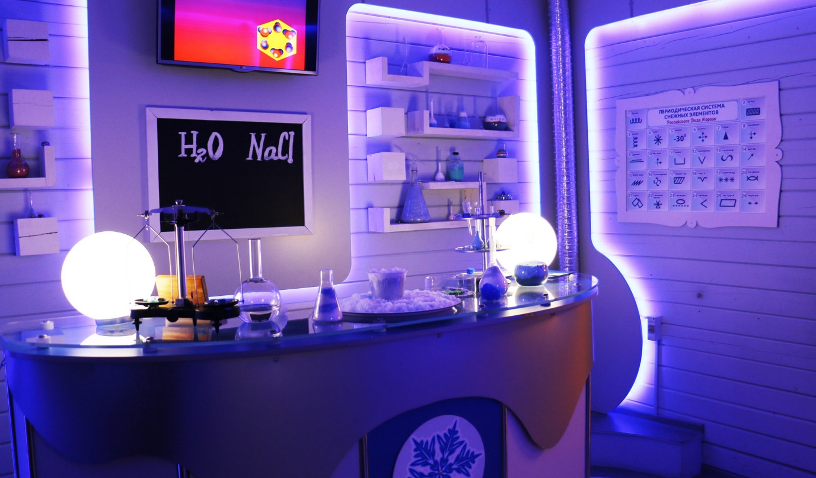
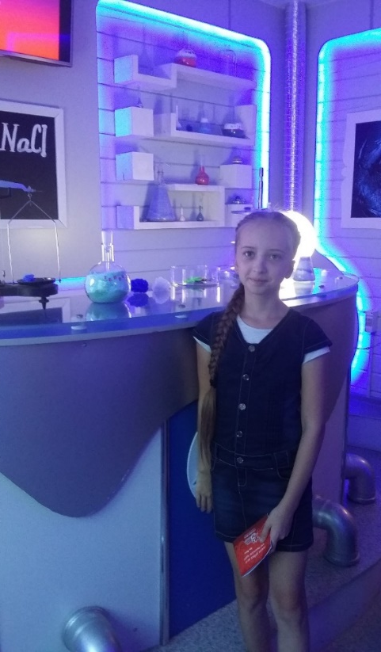
Лаборатория Деда Мороза
Здесь происходит волшебство. Здесь Дед Мороз со своими помощниками научно доказывают, что двух одинаковых снежинок не бывает!

Slide 10
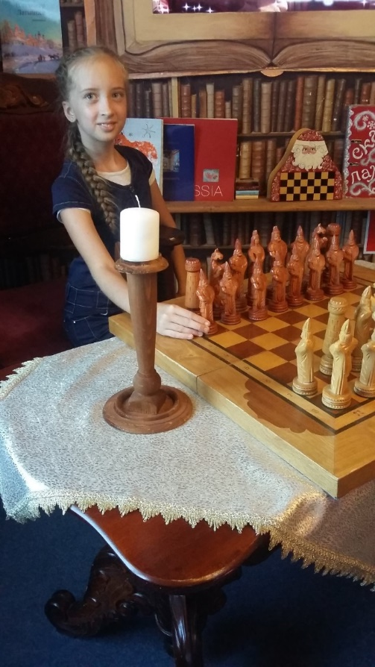
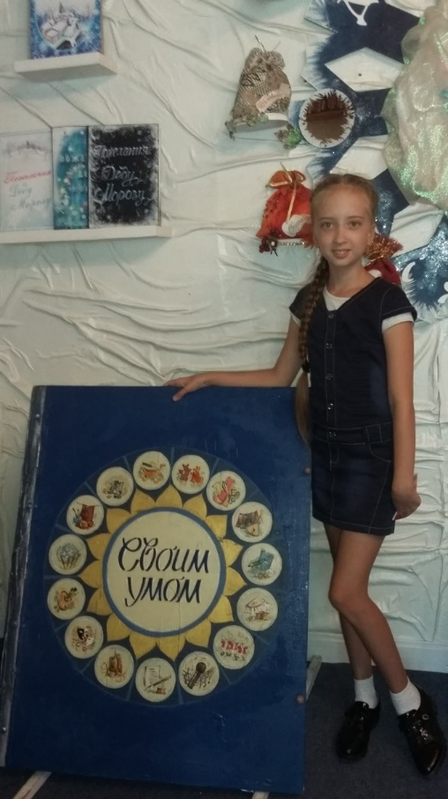
Библиотека Деда Мороза
В библиотеке собраны тысячи книг. Все знания Дед Мороз берет исключительно из книг. Каких тут книг только нет – от книжек-малышек до книг-гигантов. Книга «Своим умом» самая любимая у Деда Мороза!

Slide 11
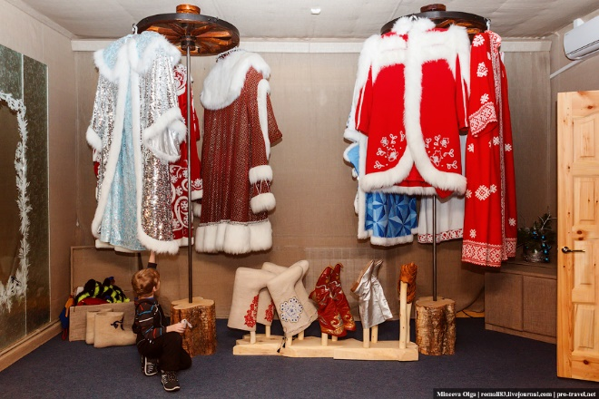
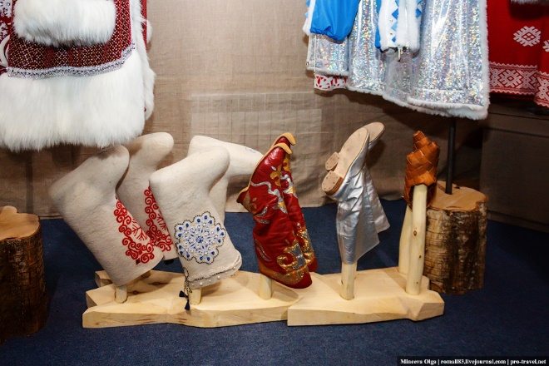
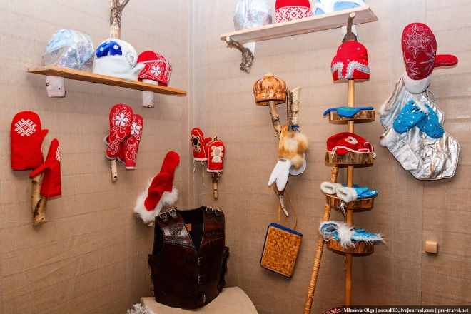
Гардеробная
Разных костюмов у Деда Мороза больше полусотни. Все костюмы шьют мастерицы Дома моды Деда Мороза!

Slide 12
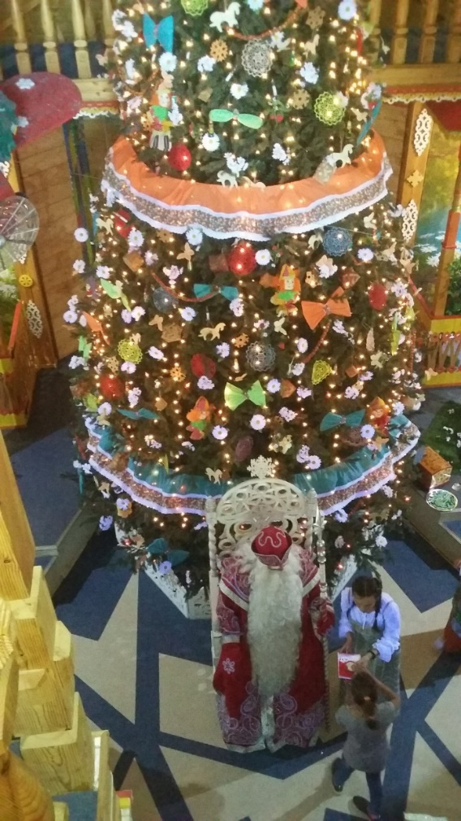
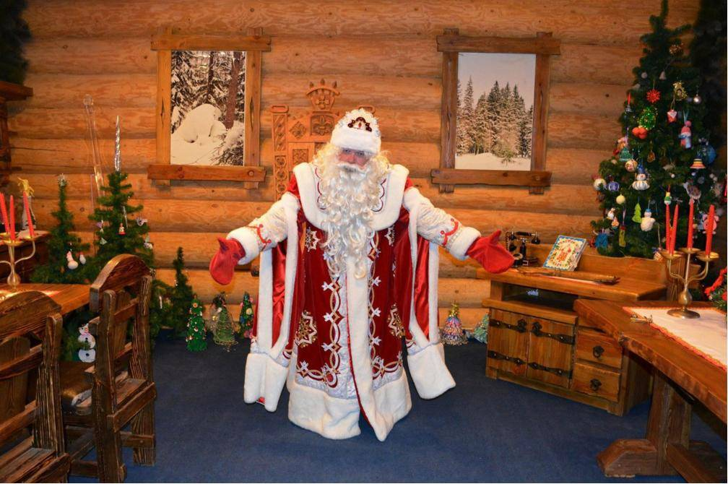
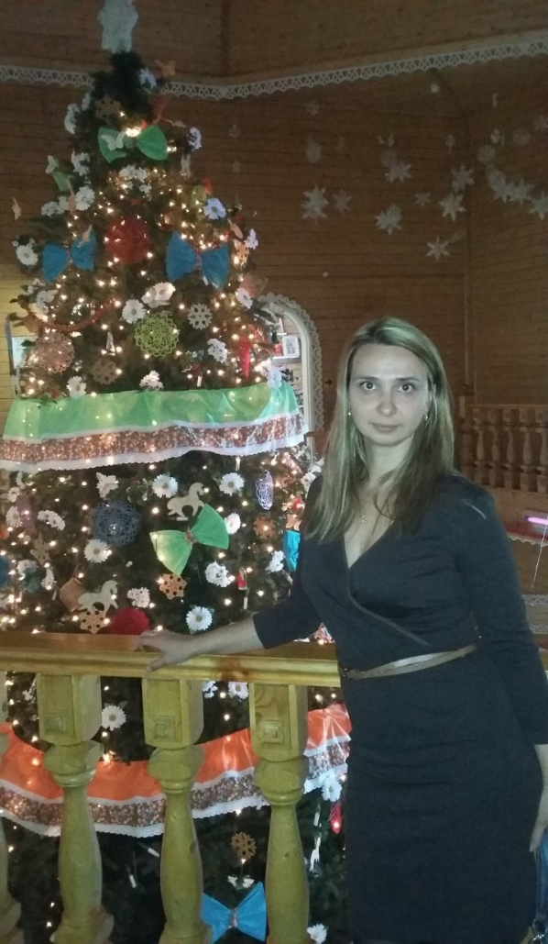
Тронный зал
Посреди зала – главная елка Вотчины, меняющая наряд два раза в год. На весну и лето украшают её ромашками и бабочками, бантами и ягодами, а на осень и зиму – снежинками, шарами и золотыми бусами.

Slide 13
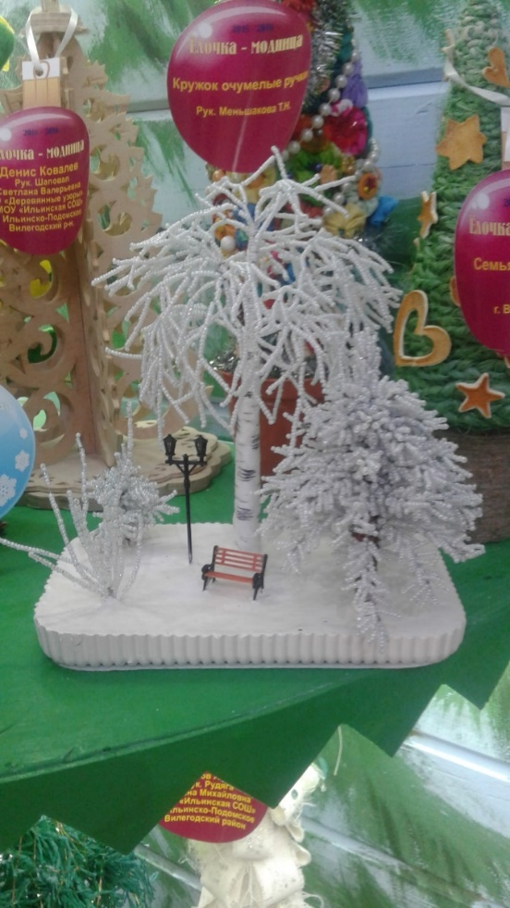
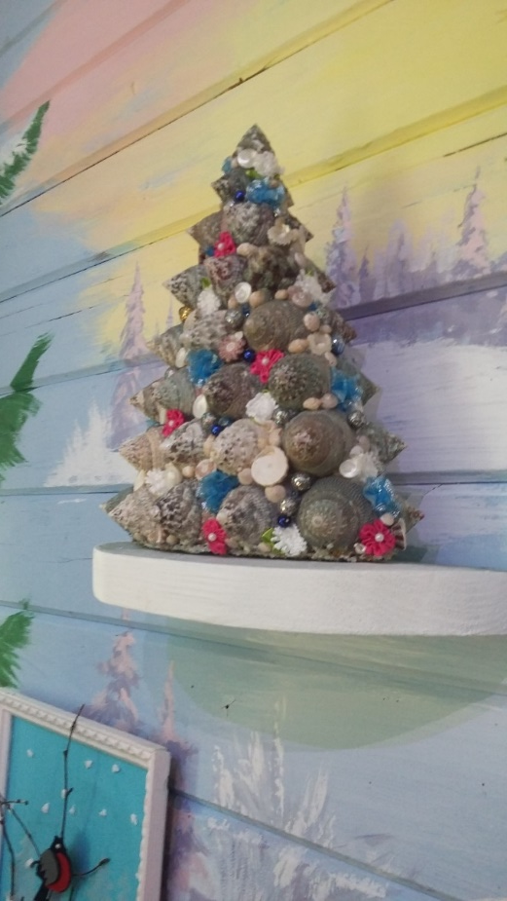
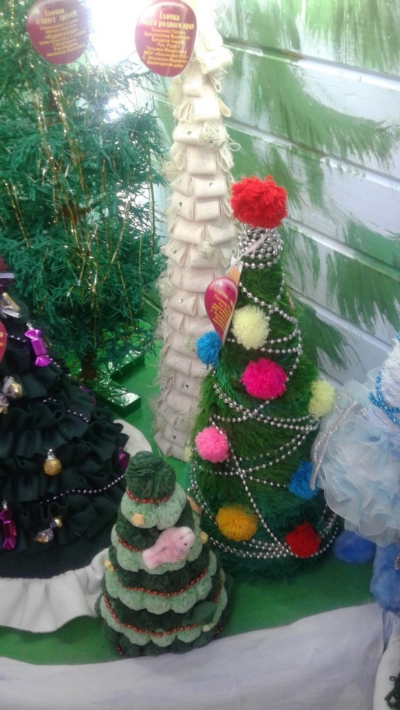
Комната ёлочек
В этой комнате собраны самые удивительные ёлочки, которые каждый год присылают участники конкурса «В ожидании чуда».

Slide 14
Спасибо за внимание!!!

